Slide 1

Đạo Đức: Đi Học Đúng Giờ
Bài học này giúp học sinh hình thành phẩm chất chăm chỉ và năng lực điều chỉnh hành vi, tập trung vào việc đi học đúng giờ.

Slide 2
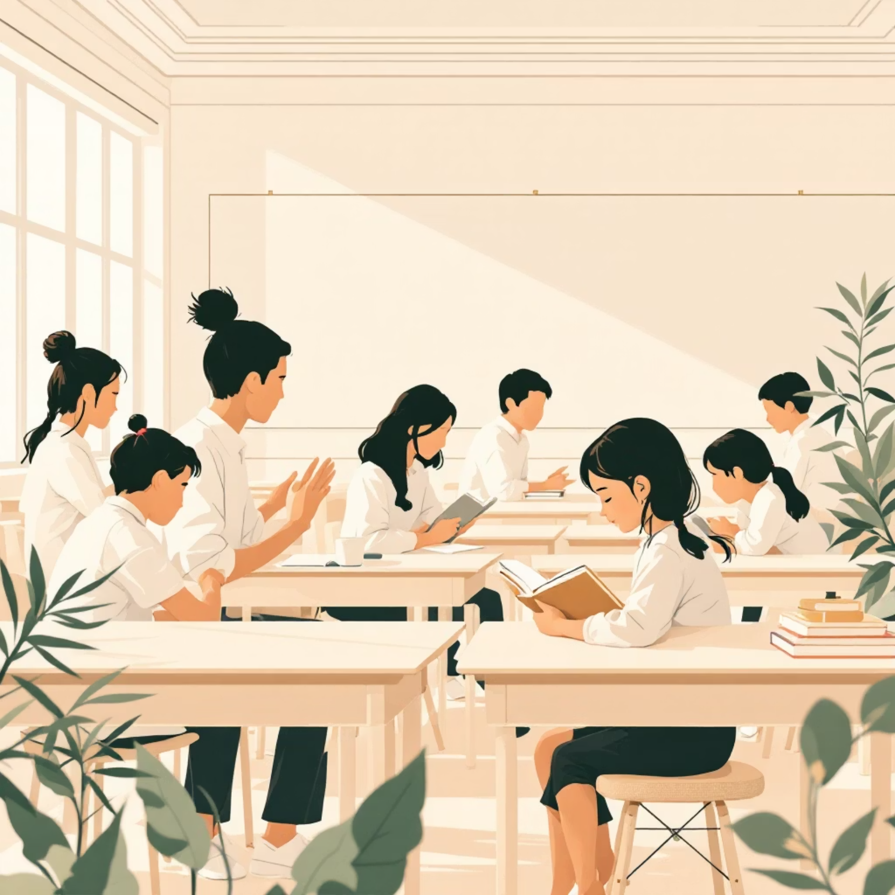



Tích Hợp Quyền Con Người
Quyền Được Đi Học
Mỗi trẻ em đều có quyền được đến trường và học tập.
Bổn Phận Xã Hội
Trẻ em có bổn phận đóng góp cho cộng đồng xã hội.

Slide 3
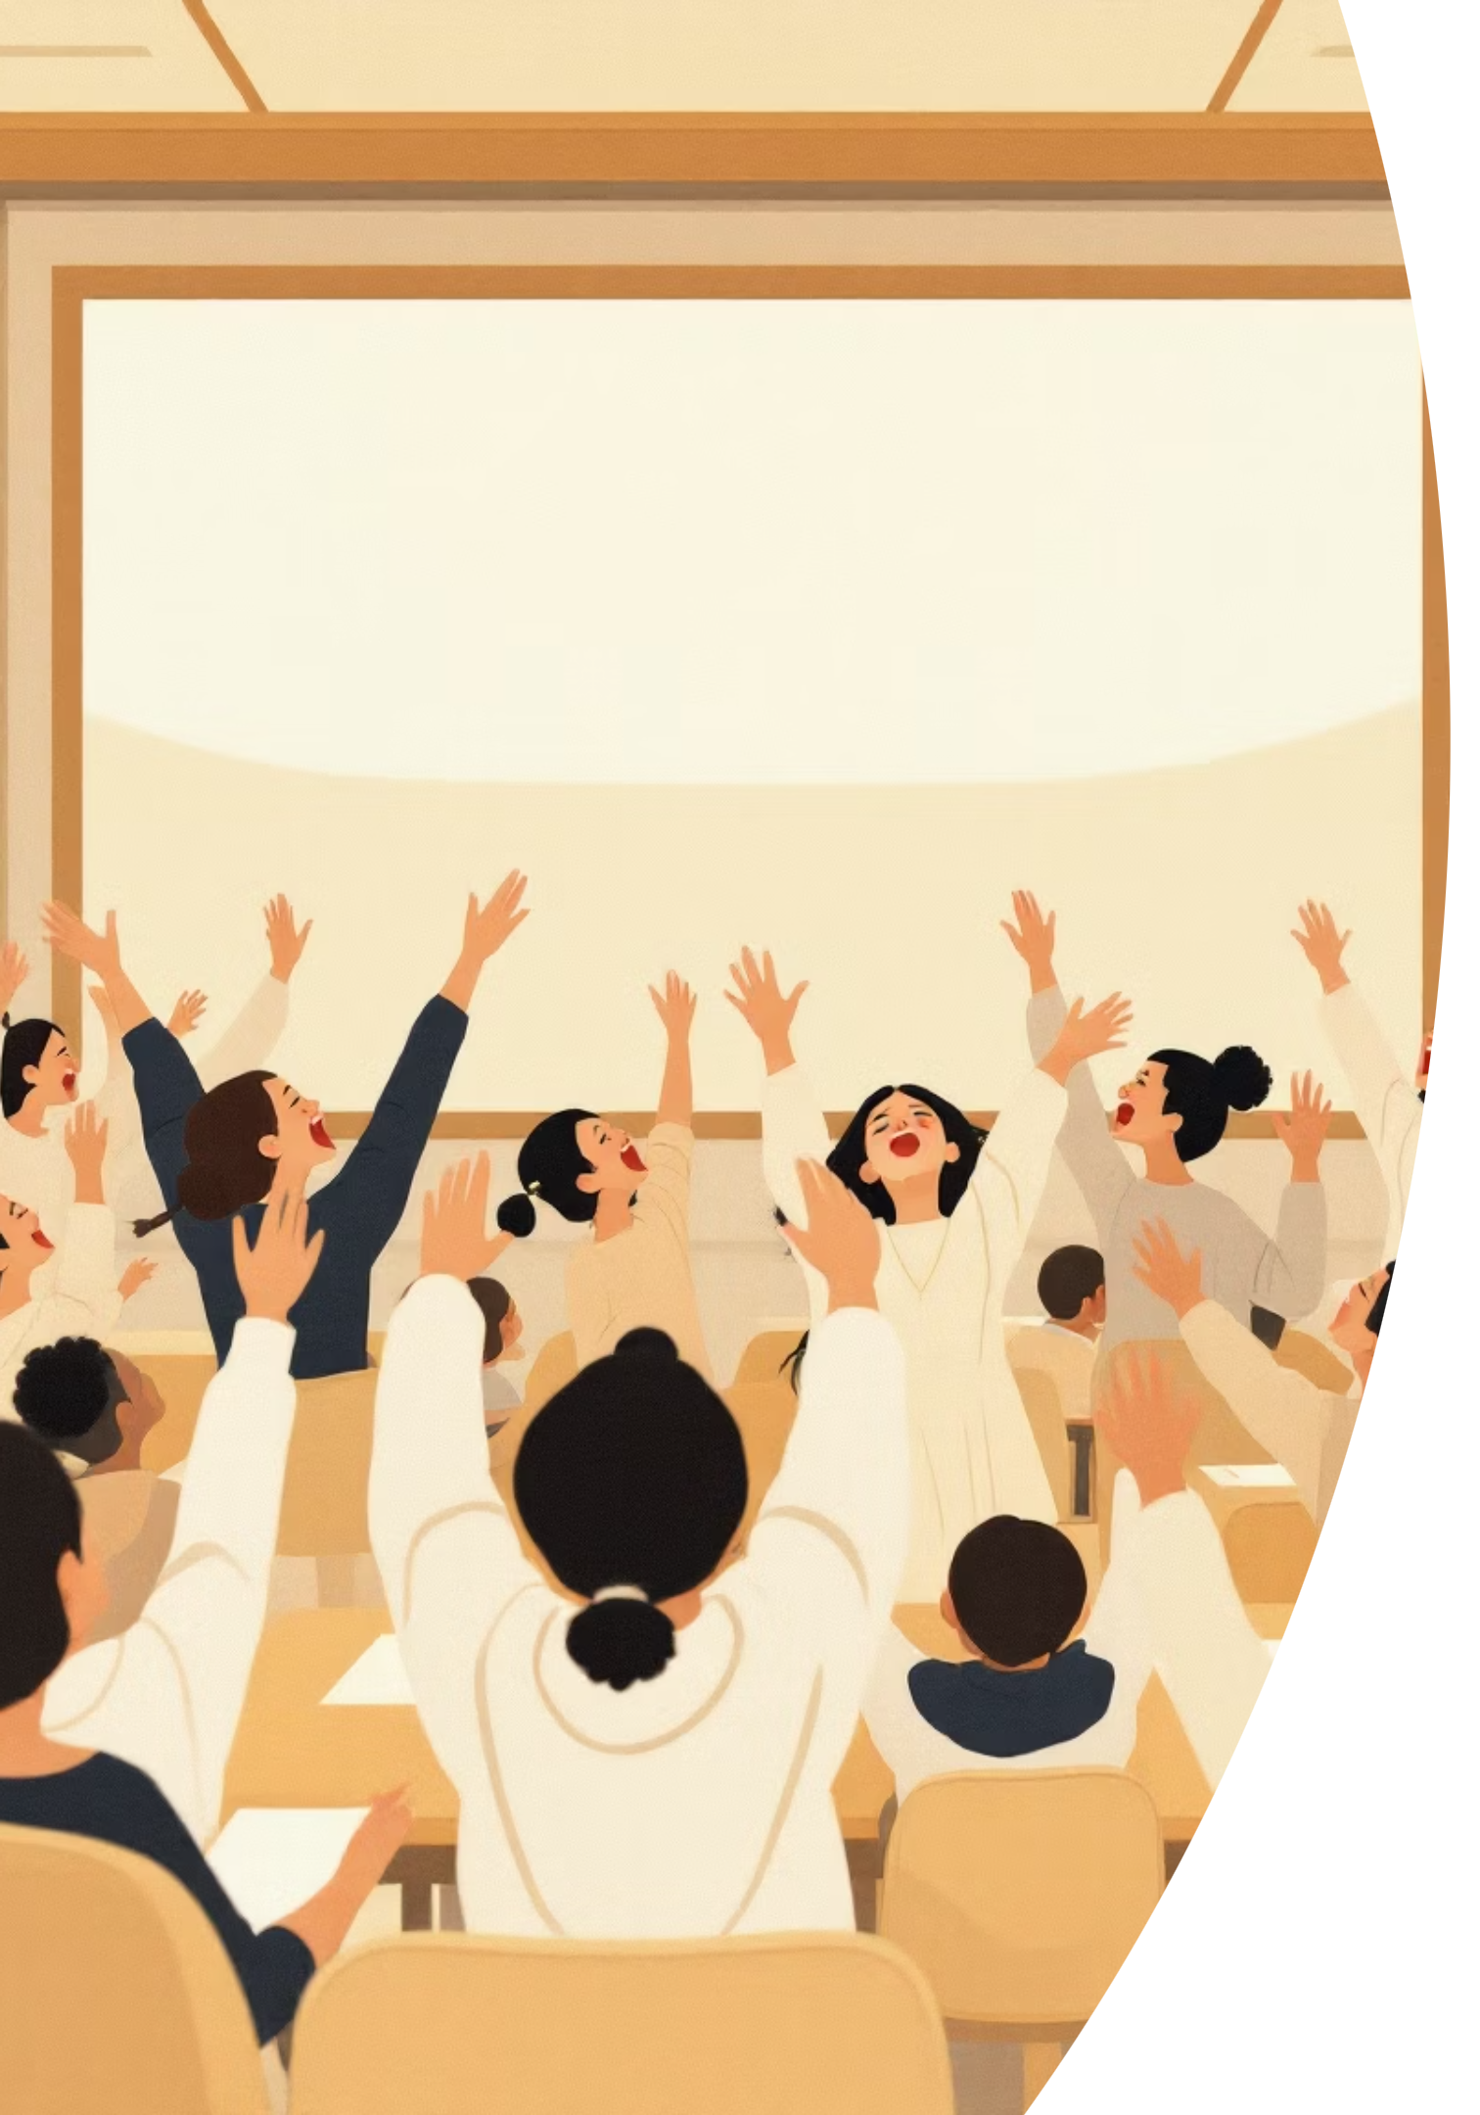
Khởi Động Bài Học
Chúng ta sẽ bắt đầu bài học với bài hát quen thuộc: "Đi Học".
Dù đến trường cùng ba mẹ hay một mình, việc đi học đúng giờ mang lại lợi ích gì và cần làm gì để thực hiện điều đó?

Slide 4



Khám Phá Vấn Đề: Lợi Ích Của Việc Đi Học Đúng Giờ
Quan sát tranh và thảo luận nhóm đôi để trả lời các câu hỏi:
Tranh Vẽ Gì?
Đồng Tình Hay Không?
Lợi Ích Là Gì?
Mô tả nội dung bức tranh và lời thoại.
Em đồng tình hay không đồng tình với việc làm của bạn nào? Vì sao?
Theo em, việc đi học đúng giờ mang lại lợi ích gì?

Slide 5
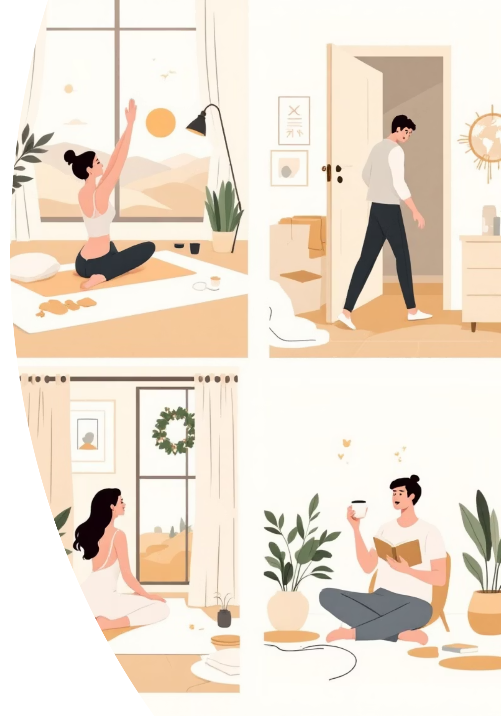


Luyện Tập: Giải Quyết Tình Huống
Quan sát 3 bức tranh và nêu tình huống. Thảo luận nhóm đôi để xác định:
Nên Làm
Những việc nào nên làm để đi học đúng giờ?
Không Nên Làm
Những việc nào không nên làm?

Slide 6

Để Đi Học Đúng Giờ, Cần Phải:
1
Chuẩn Bị Sớm
Chuẩn bị đầy đủ quần áo, sách vở từ tối hôm trước, không thức khuya.
2
Đặt Báo Thức
Để đồng hồ báo thức hoặc nhờ bố mẹ gọi dậy đúng giờ.
3
Thói Quen Tốt
Tập thói quen dậy sớm, đúng giờ mỗi ngày.

Slide 7
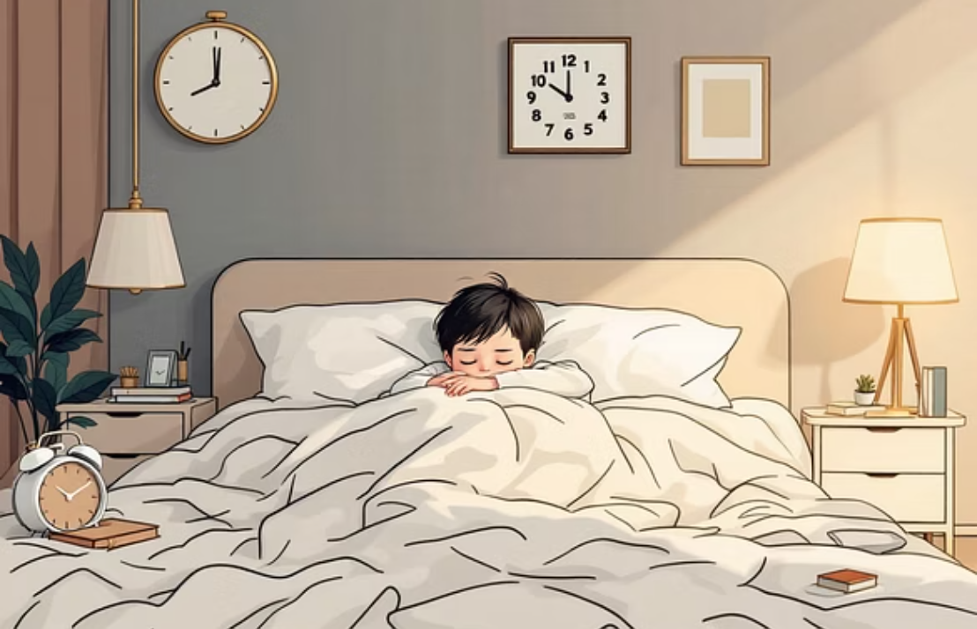
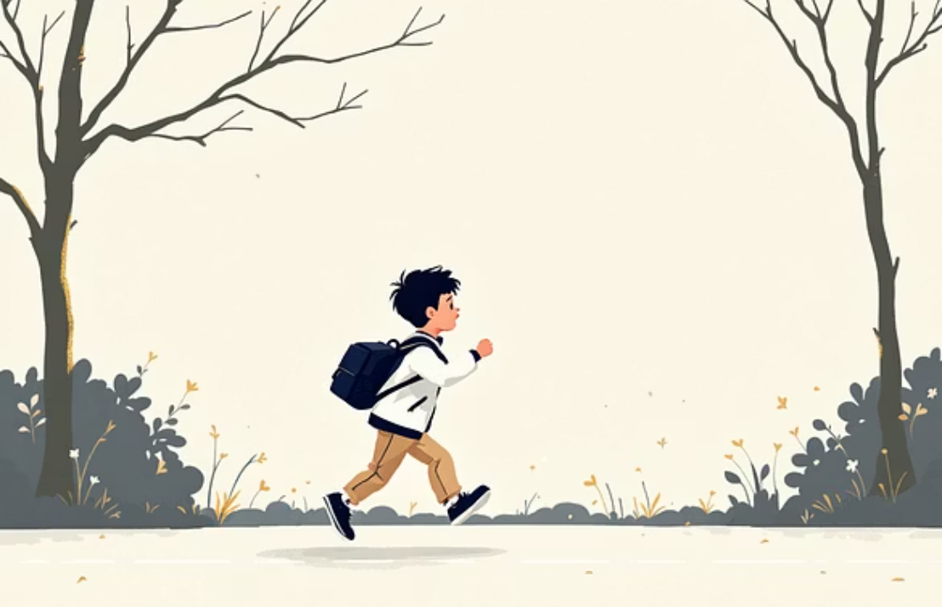
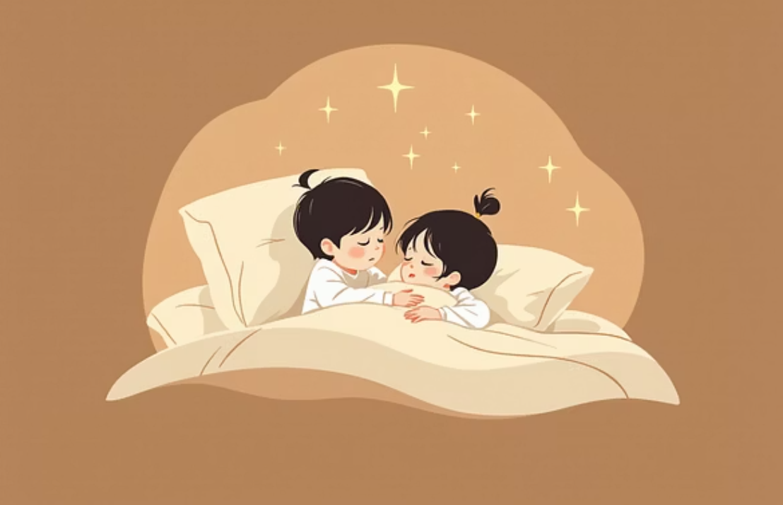
Thực Hành: Vận Dụng Kiến Thức
Quan sát tranh, nêu nội dung và đóng vai theo tình huống. Em sẽ khuyên bạn điều gì?

Slide 8
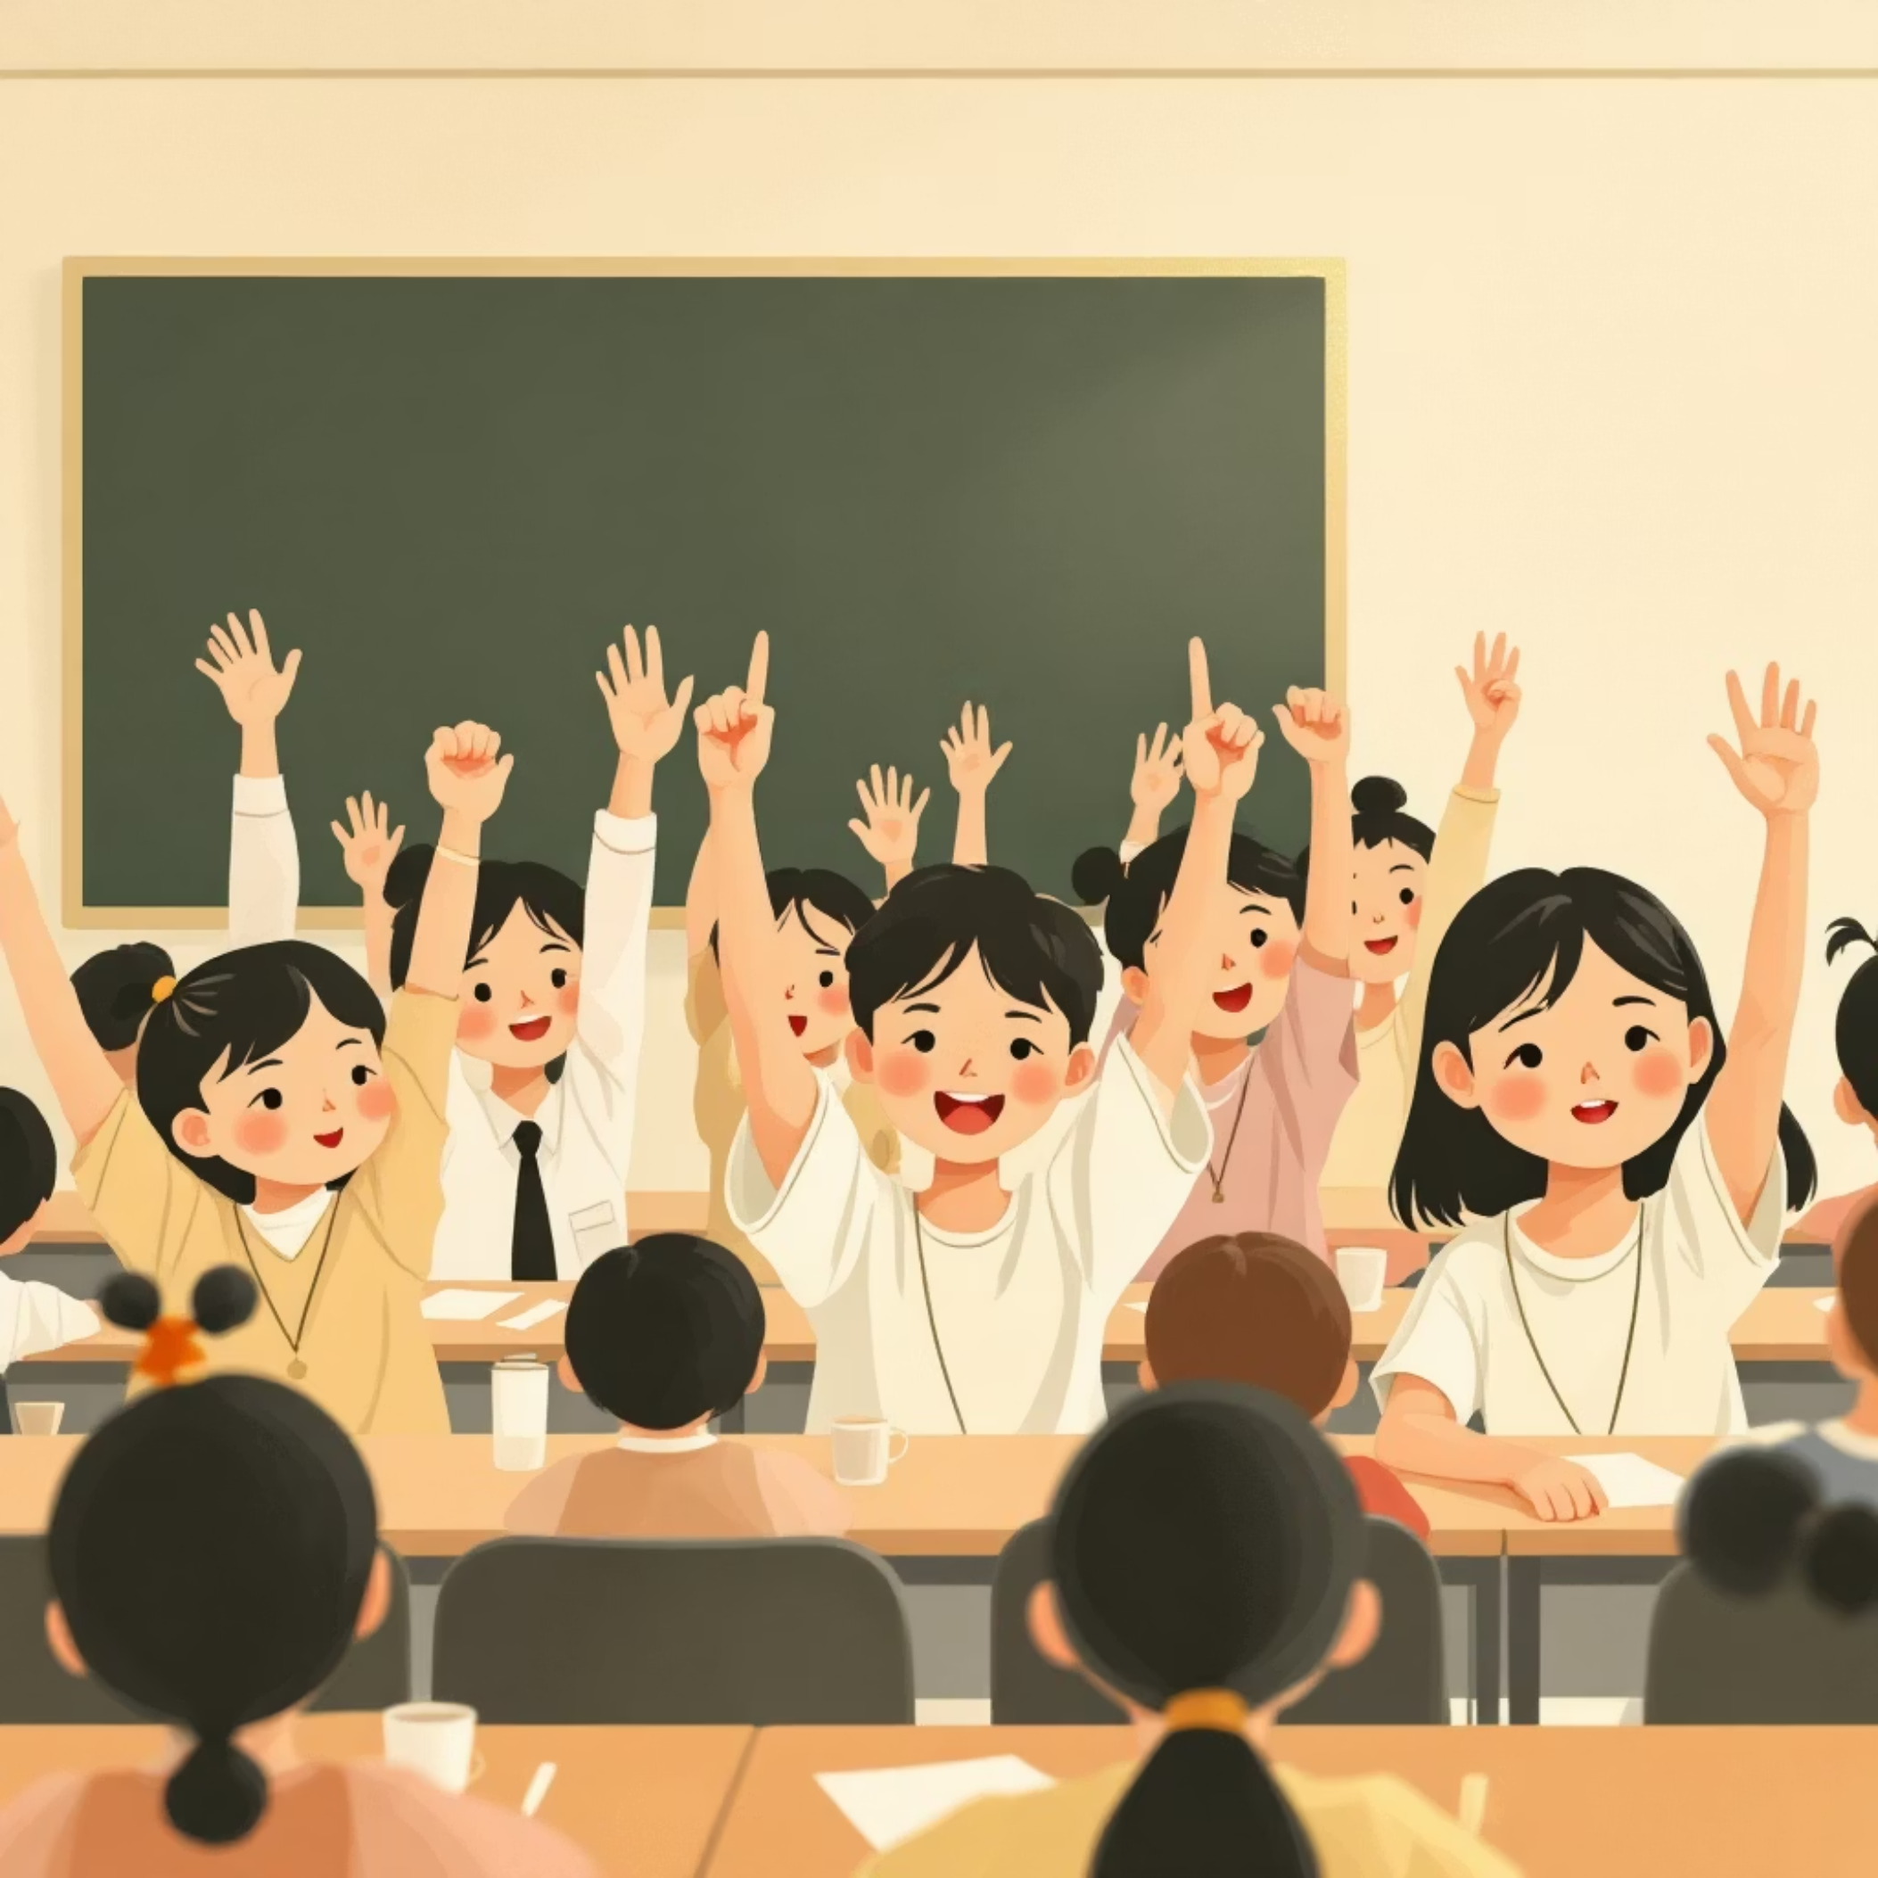
Ai Luôn Đi Học Đúng Giờ?
Bạn nào ở lớp mình luôn đi học đúng giờ? Hãy cùng nhau học hỏi và noi gương bạn nhé!
Tuyên Dương
Khen ngợi những bạn có thói quen tốt.
Học Hỏi
Cùng nhau rèn luyện để đi học đúng giờ.

Slide 9

Kết Luận: Quyền Lợi và Bổn Phận
"Được đi học là quyền lợi của trẻ em. Đi học đúng giờ giúp em thực hiện tốt quyền được đi học của mình."
Nội quy mình nhớ khắc ghi, Đến trường học tập em đi đúng giờ.

